Slide 1
Информатика и программирование
Преподаватель Ахтямов Р.Б.

Slide 2
Метод объявления структуры
struct str_name
{
int member_1;
float member_2;
char member_3[256];
/* ... */
};

Slide 3
Необходимые функции для работы со списками
Проверка существования списка
Создание списка
Найти адрес элемента в списке
Взятие элемента из списка
Вставка элемента в начало списка
Вывод списка
Удаление элемента списка

Slide 4
Проверка существования списка
bool empty_list(node* top)
{
return top == NULL;
}

Slide 5

Создание списка, ввод с клавиатуры
void create_list(node* &top,int n)
{
int i;
node* p;
top=NULL;
for(int i = 0; i<n; i++)
{
p=new node;
cout<<"enter p->data = \n";
cin>>p->data;
p->next = top;
top=p;
}
}

Slide 6

Создание списка, считывание из файла
void create_list(node* &top, ifstream &f)
{
node* p;
top = NULL;
while(!f.eof())
{
p = new node;
f>>p->data;
p->next = top;
top = p;
}
}

Slide 7
Взятие элемента из списка
Void pop1(node* &top, int &data)
{
node* p;
if(!empty_list(top))
{
data = top->data;
p = top->next;
delete top;
top = p;
}
}

Slide 8
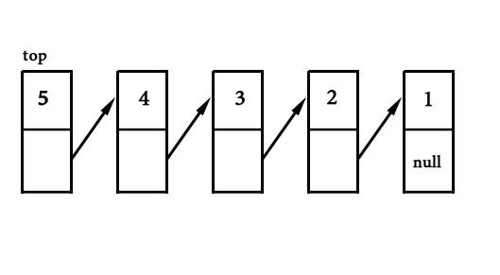
Взятие элемента из списка (2)
Int pop2(node* &top)
{
int data;
node* p;
if (top)
{
data = top->data;
p = top->next;
delete top;
top = p;
}
return data;
}

Slide 9
Вставить элемент в начало списка
void push(node *&top, int data)
{
node *p;
p = new node;
p->data = data;
p->next = top;
top = p;
}

Slide 10
Создание списка вставкой
void create_list_push(node* &top, int n)
{
int i, data;
top = NULL;
for (i = 0; i<n; i++)
{
cout<<“enter data = “;
cin>>data;
push(top, data);
}
}

Slide 11
Вывод списка
void show(node* top)
{
node* p;
p = top;
while(p)
{
cout<<p->data<<" ";
p = p->next;
}
cout<<endl;
}

Slide 12
Найти по адресу заданного элемента его предшественника
node* previous (node* top, node* p)
{
node* pr, *q;
q = top;
pr = NULL;
while (q! = p && q)
{
pr = q;
q = q->next;
}
if (q == p)
return pr;
return null;
}

Slide 13
Вставить элемент со значением х до элемента q
void insert_list_before (node* &top, node* q, int x)
{
node* p, *r;
p = new node;
r = previous (top, q);
if (q == top) push (top, x);
else
if (r == null)
{
cout<<“ sorry, impossible insert element “<<endl;
exit(1);
}
else
{
p->data = x;
p->next = r->next;
r->next = p;
}
}

Slide 14
Вставить элемент со значением х после элемента q
void insert_list_after(node* top, node* &q, int x)
{
node* p;
p = new node;
p->data = x;
p->next = q->next;
q->next = p;
}

Slide 15
Найти адрес элемента в списке
node* find_adress(node * top, int x)
{
node * p = top;
while(p && (p->data)!= x)
p = p->next;
return p;
}

Slide 16
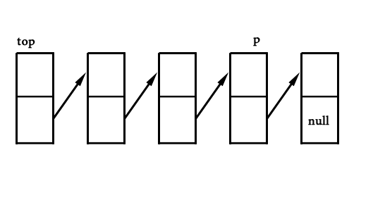
Удаление элемента из списка
void delete_element (node* &top, node* &p)
{
node* r; int x;
if (p == top)
pop(top, x);
else
{
q = previous(top, p);
q->next = p->next;
delete p;
}
}

Slide 17
Найти длину списка
int length(node* top)
{
int l = 0;
node*p;
p = top;
while (p!=NULL)
{
p = p->next;
l++;
}
return l;
}

Slide 18
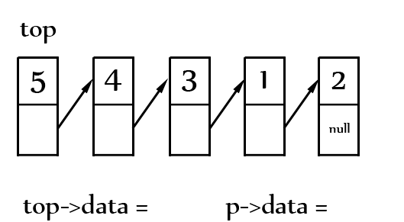
Сортировка элементов в списке
Void order (node *top)
{
node *p;
while (top->next)
{
p = top->next;
while(p)
{
if(top->data > p->data)
{
int r;
r = top->data;
top->data = p->data;
p->data = p;
}
p = p->next;
}
top = top->next;
}
}

